Slide 1
Dans la Maison
Nina
2014.11.26

Slide 2
Dans la maison est un film français réalisé par François Ozon sorti en 2012.
Son sujet est librement adapté de la pièce du dramaturge espagnol Juan Mayorga, Le Garçon du dernier rang¹.
Claude, un élève brillant, à tendance pervers narcissique, provoque l’enthousiasme de son professeur de français à qui il fait part de ses écrits voyeuristes.

Slide 3
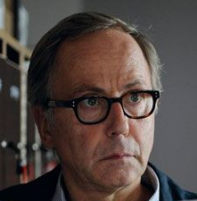
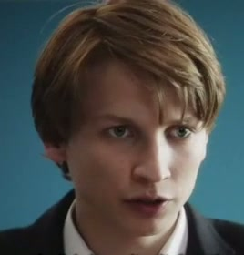
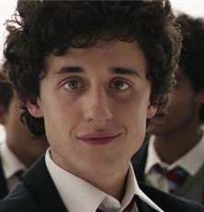
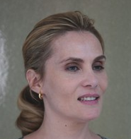
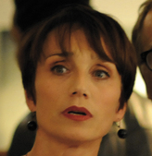
Relations
Professeur
Germain
Claude
Etudiant
Amants
Femme
Amis
Mari
Adultere
Fils
Jeanne
Mere
Rapha
Esther
Notes:
Germain est un professeur de francais. Il trouve que Claude est tres talentueux par ecrit. Donc, il l’aide a son ecriture. Mais pendant l’aide, il l’aide par faire des choses illegals comme voler des copies d’examen pour que claude peut entrer la maison et continuer l’ecriture. Enfin, il perd son employ pour ca.
Claude est eleve brilliant, il aide son ami, Rapha , avec les mathematiques, mais sa raison est pour voyeur sa famille. Il tombe amoureux de Esther, la mere de Rapha. Apres il le sait, ils deviennent ennemis.
Jeanne est la femme de Germain. Elle est artiste, mais Germain n’aime pas du tout sa creation. Claude la trouve quand elle est pas heureuse. Ils ont une affaire et elle lasse Germain enfin.

Slide 4
Vous préférez quels genres de films?
Thriller, romantique, réaliste…
https://www.youtube.com/watch?v=eegoZpxQCzc

